Slide 1


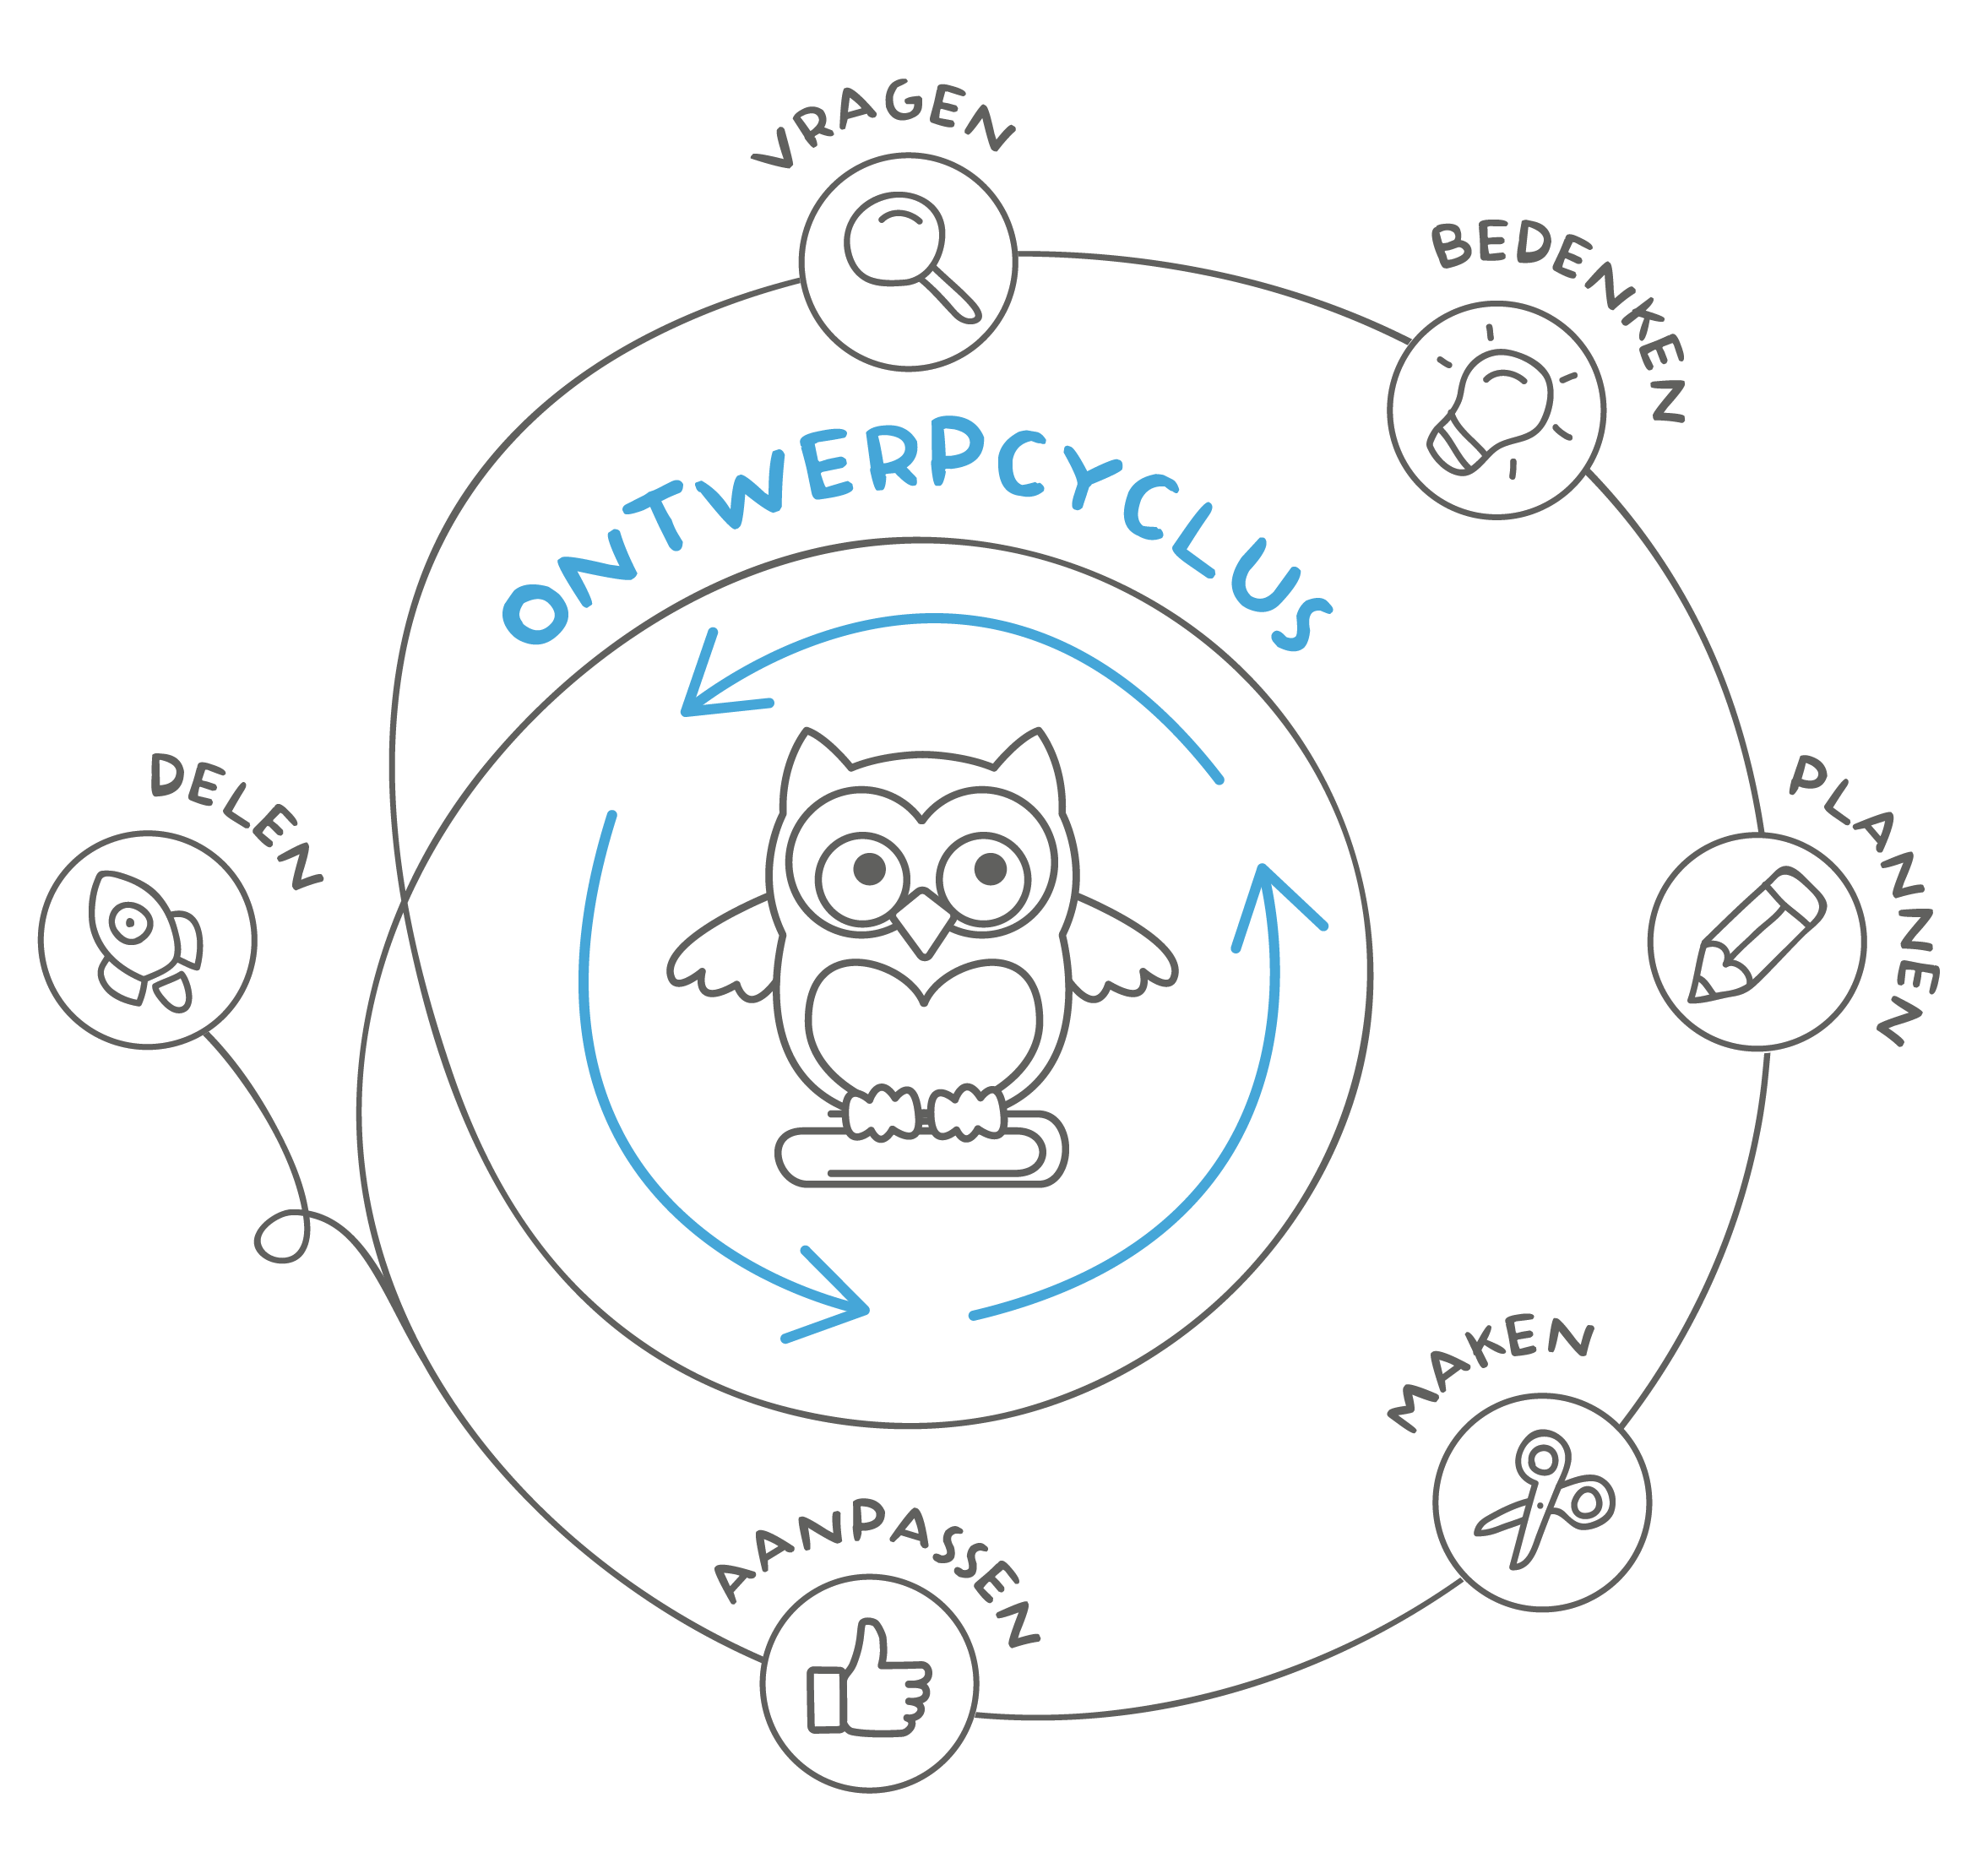

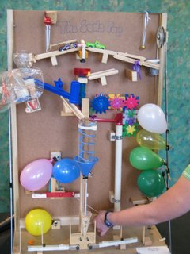



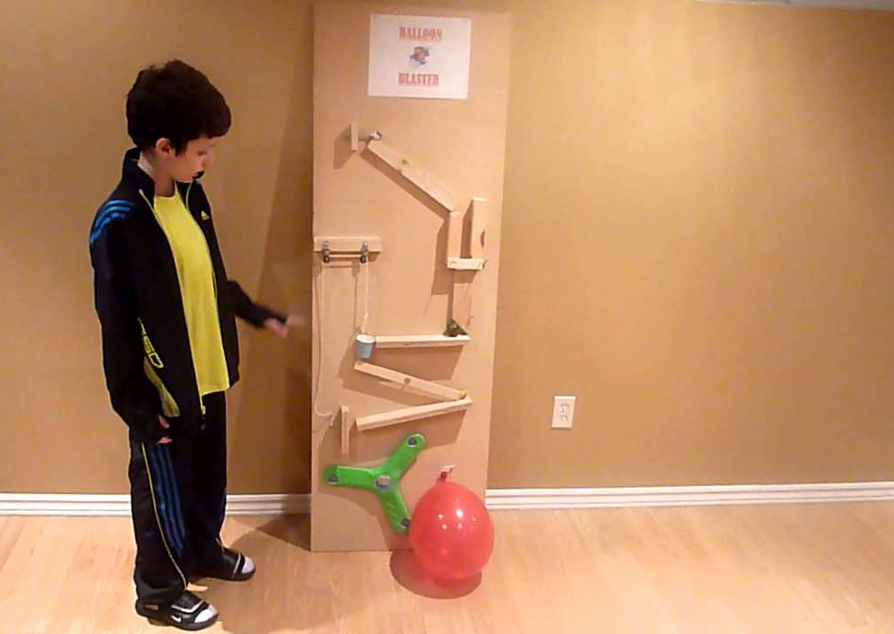
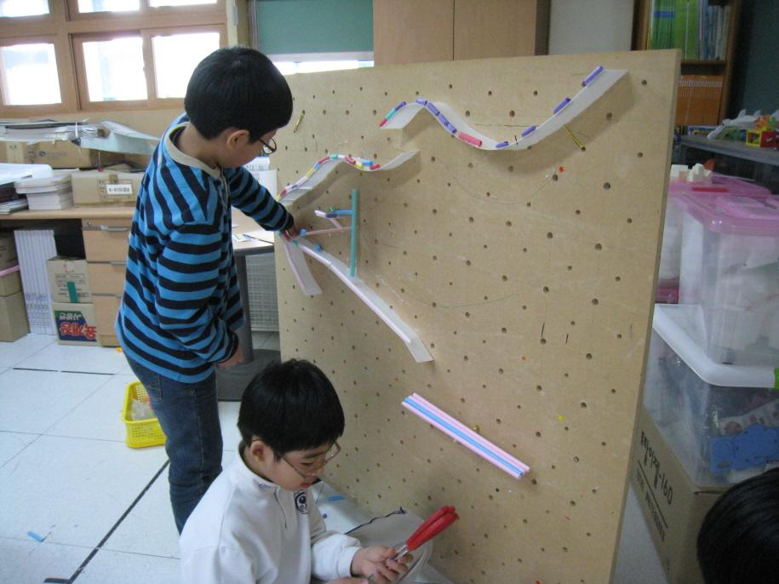
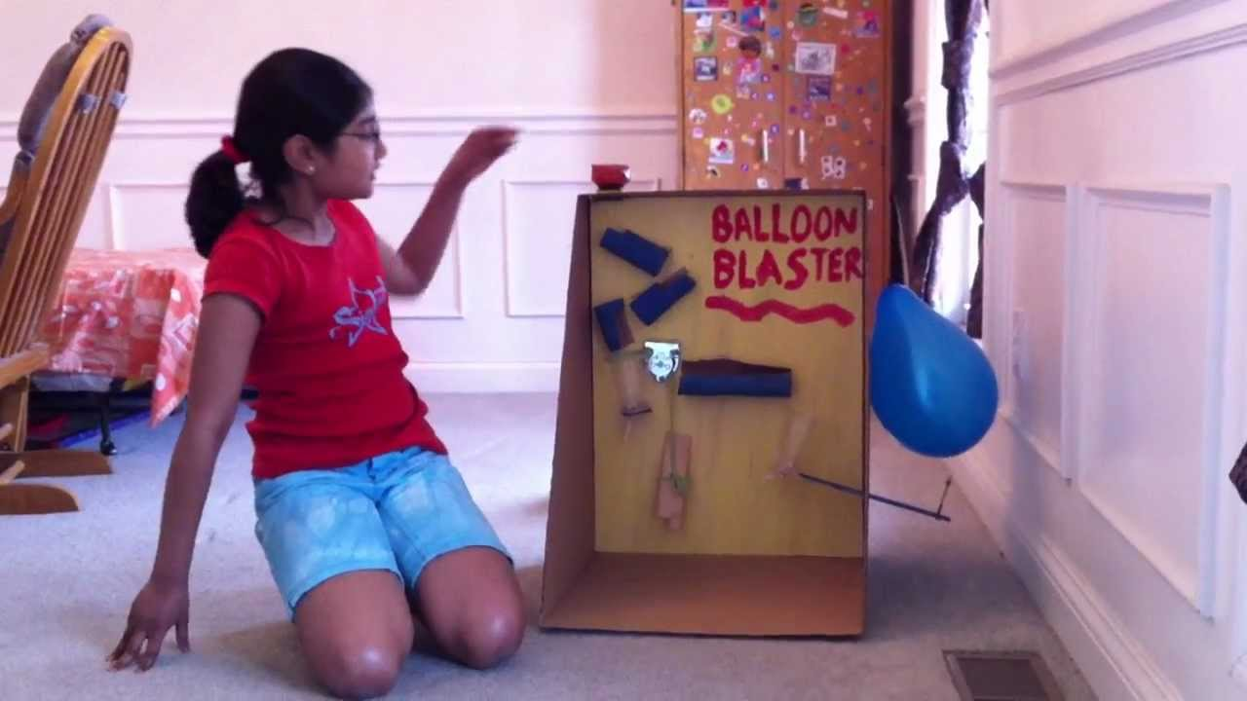
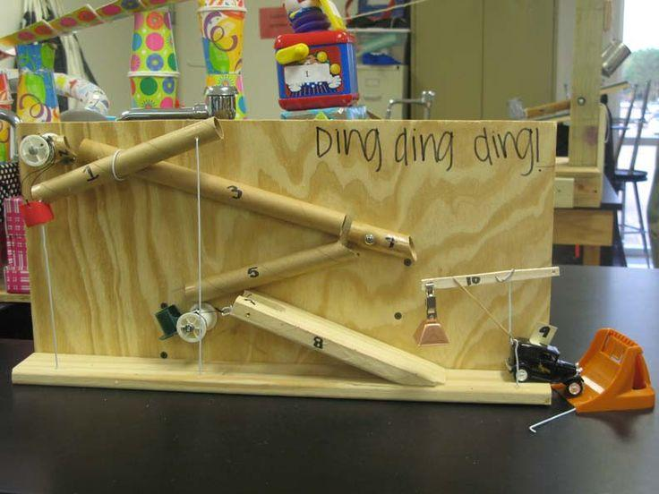

Rube Goldbergmachine
Knikkerbaan met een “KNAL”
Opdracht
Ontwerp een knikkerbaan waarmee je een ballon kan laten ontploffen.
Cristina zag een filmpje van een Rube Goldbergmachine. Het was een knikkerbaan waarbij de knikker door verschillende delen rolde en daardoor op het einde een ballon liet ontploffen. Kan jij ook zo’n knikkerbaan bouwen?
Voorwaarden
Je knikkerbaan moet minstens 3 ‘simple machines’ onderdelen bevatten.
De knikker moet op het einde een ballon laten ontploffen.

Slide 2

Rube Goldbergmachine
Knikkerbaan met een “KNAL”
Opdracht
Cristina zag een filmpje van een Rube Goldbergmachine. Het was een knikkerbaan waarbij de knikker door verschillende delen rolde en daardoor op het einde een ballon liet ontploffen. Je daagt de leerlingen uit om ook zo’n machine te bouwen.
Rube Goldberg was een Amerikaanse cartoonist die gekend stond voor zijn tekeningen van ingewikkelde machines die simpele taken uitvoeren. Overal ter wereld proberen mensen zulke machines zelf te bouwen. De terugkerende toegepaste principes worden simple machines genoemd. Deze kan je toelichten samen met het principe van een nok en as, en linkages.
Tijdens het ontwerpen, gaan ze te werk volgens de ontwerpcyclus.
Inspiratie
Rube Goldbergmachine (http://beta.sambal.be/updates/de-geschiedenis-van-de-rube-goldberg-machines-b1bdb376-859f-465c-8700-098cf32755a3)
Pop a Balloon (https://www.youtube.com/results?search_query=rube+goldberg+machine+pop+a+balloon) (http://www2.d125.org/applied_arts/teched/courses/ae/pdfs/rube_goldberg.pdf)
Simple Machines http://idahoptv.org/sciencetrek/topics/simple_machines/index.cfm

Slide 3
Rube Goldbergmachine
Knikkerbaan met een “KNAL”
Tips voor regels en aanvullende voorwaarden
Maak teams van 2 tot 4 leerlingen. Elke leerling is verantwoordelijk voor minstens één stap van de knikkerbaan. Als groep bedenken ze samen één extra stap. In het totaal bestaat de knikkerbaan dus uit 3 tot 5 onderdelen.
Daag de leerlingen uit om zoveel mogelijk verschillende principes toe te passen.
Laat de kinderen zelf materiaal bij elkaar zoeken. Na overleg mogen ze eventueel ook spullen van school gebruiken. Maak goede afspraken over het materiaal dat ze mogen gebruiken.
Je kan de afmetingen van de knikkerbaan beperken.
Nog 3 tips:
Begin achteraan en werk naar voren.
Neem voor elke stap een apart vel papier voor de schets en de beschrijving.
Denk creatief!
Extra links:
https://educators.brainpop.com/bp-jr-topic/simple-machines/
https://www.teachengineering.org/curricularunits/view/cub_simp_machines_curricularunit
http://idahoptv.org/sciencetrek/topics/simple_machines/index.cfm
http://bit.ly/2AQMirr

Slide 4
Rube Goldbergmachine
Knikkerbaan met een “KNAL”
Materiaallijst
Papierwaren en karton
Knutselmateriaal
Piepschuim
Houten latjes en stokjes
Ijzerdraad
Touw
Schrijfgerief
Plakband & ducttape
Lijm
Scharen
Lijmpistolen
Ballonnen
Knikkers
duimspijkers of prikkers voor prikbord
Extra
Isomosnijder
Zaag
Breekmes en snijmat

Slide 5

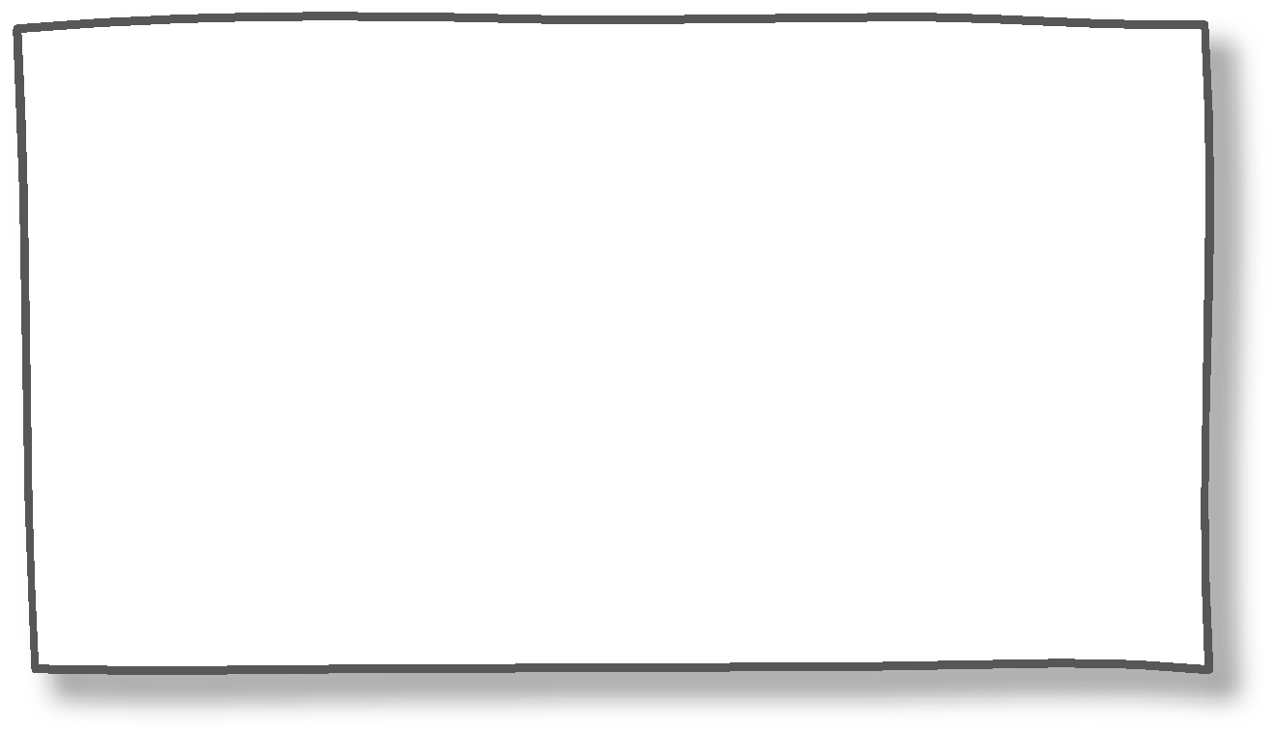

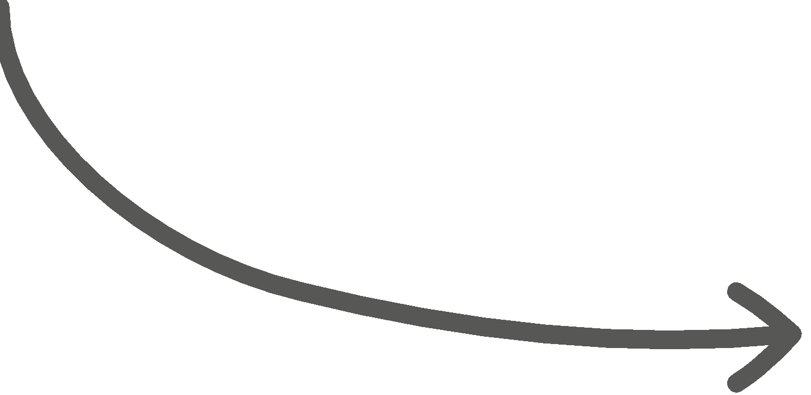







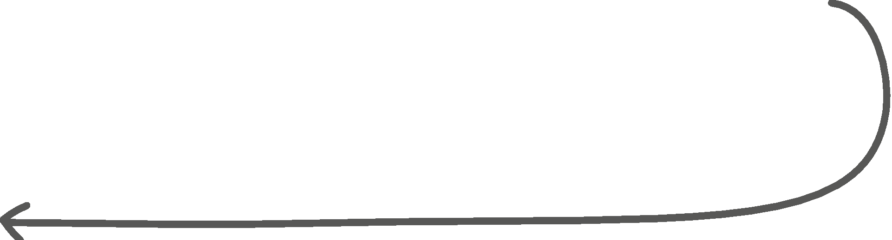





Rube Goldbergmachine
Knikkerbaan met een “KNAL”
Wat weet je over Rube Goldberg?
Geef 2 woorden die zijn uitvindingen beschrijven:
Wat is een
Rube Goldbergmachine?
Kijk naar Rube Goldbergmachines
die gemaakt zijn door andere kinderen. Welke drie machines vind jij het beste? Maak een tekening hieronder!

